Slide 1
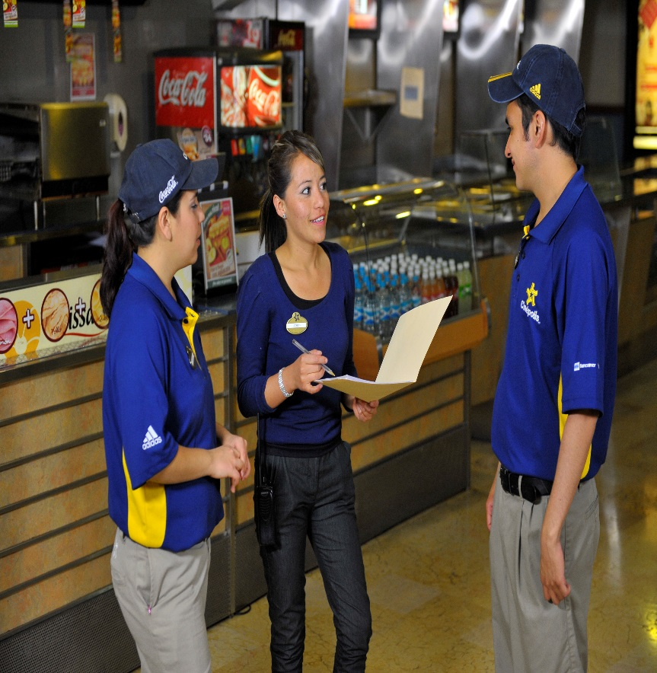
O Que é?
Toma 1
Reunião entre os Supervisores e sua Equipe;
Objetivo dessa reunião é motivar e definir como o grupo irá atingir as metas do dia relacionadas a Cog’s, Percap e Ticket Médio;
Essas reuniões ocorrem diariamente e tem duração média de 05 minutos.
Essa ferramenta é direcionada para a operação, sendo assim, RH e responsável pela área de Valores não devem participar.

Slide 2
Como se faz?
Toma 1
2
O Supervisor compartilha a meta que deve ser atingida pelo time
1
Se reúnem os Supervisores com a sua Equipe de Cinepolitos do turno
4
O Supervisor motiva a equipe e monta estratégias para que as metas sejam atingidas
3
O Supervisor designa um objetivo pessoal para cada Cinepolito

Slide 3
Papel dos Colaboradores
Toma 1
Supervisor
  Convocar a sua equipe para as reuniões;
  Definir as metas para a equipe e motivá-los a alcançá-las;
  Preencher a planilha de Acompanhamento das Reuniões.
Cinepolito
  Participar da reunião;
  Comprometer se a cumprir as metas;
  Questionar quando tiver dúvidas e buscar sempre alcançar as metas;

Slide 4
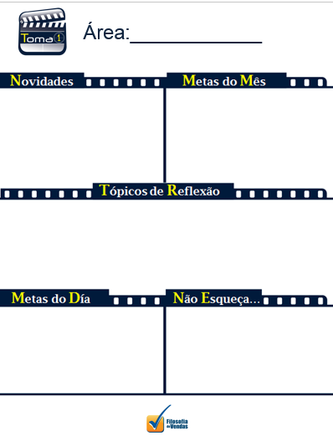
Modelo Documento

Slide 5
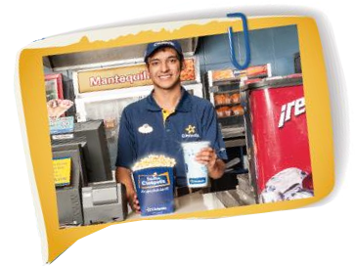
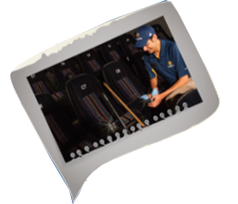
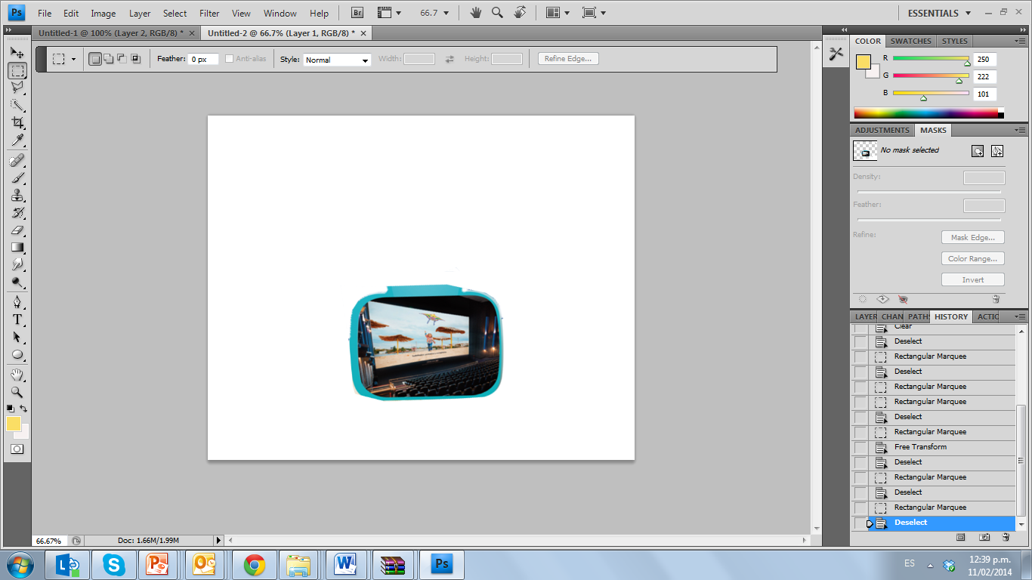
Ferramentas de gestão
Tomada 1
Quais são os tópicos adicionais que se devem incluir?
Produto
Ordem e limpeza
Projeção e som
Dia 1
Dia 2
Dia 3
Comodidade
Rapidez
Serviço surpreendente
Dia 4
Dia 5
Dia 6

Slide 6

VOCÊ SABIA?
ORIENTAÇÕES IMPORTANTES
TOMA 1:
Defina a forma e compartilhe a meta para atingir o objetivo do dia;
Motive a equipe para o cumprimento da meta e incentive o Atendimento WOW ao cliente com sorriso no rosto e muita cortesia;
Dê boas vindas aos novos colaboradores. Surpreenda – os!
Apresente os novos processos para a equipe Operativa. Se necessário, reforce os guias e manuais já implementados.

